Slide 1
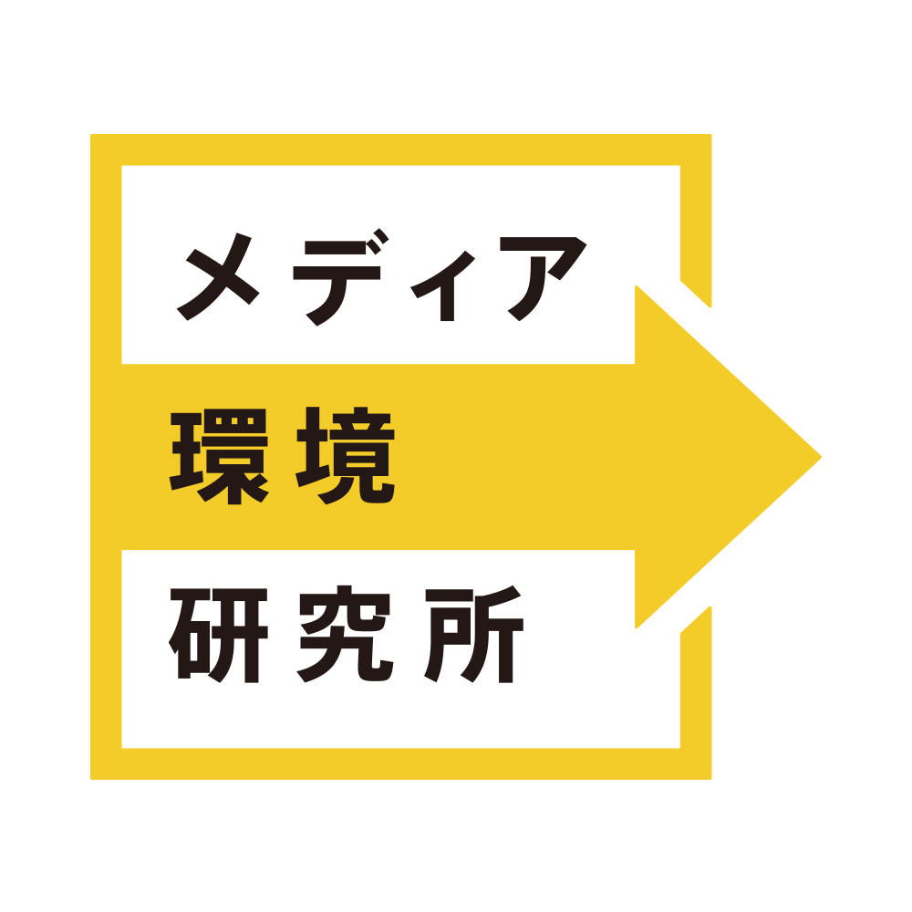
メディア定点調査2022
グラフ資料データ

Slide 2
著作権などについて
調査結果を用いたグラフなどに含まれる一切の情報にかかる著作権などの一切の権利は、 株式会社博報堂DYメディアパートナーズに帰属します。
ユーザーの方々は、これらの情報を表示、複製、掲載、印刷などをすることができます。
ただし、調査結果を用いたグラフなどに含まれる一切の情報そのものを改変することは
認められません。
また、ご利用の場合には、出典として
【博報堂DYメディアパートナーズ メディア環境研究所 「メディア定点調査2022」】
を必ず明記してください。

Slide 3
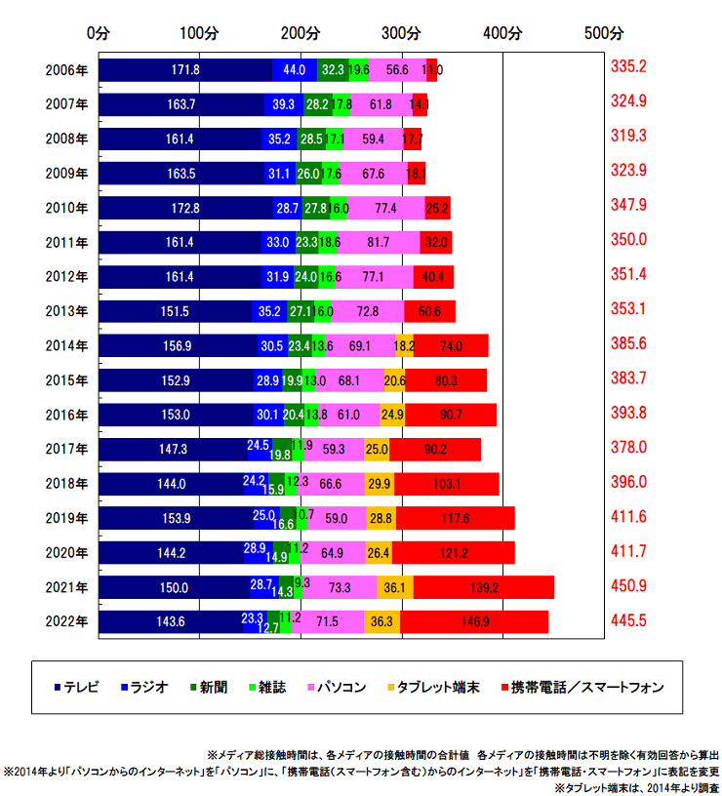
メディア総接触時間の時系列推移(１日あたり・週平均)：東京地区

Slide 4
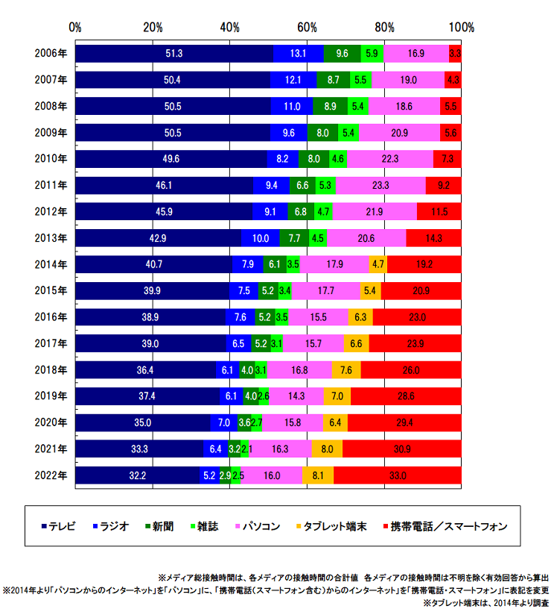
メディア総接触時間の構成比 時系列推移(１日あたり・週平均)：東京地区

Slide 5
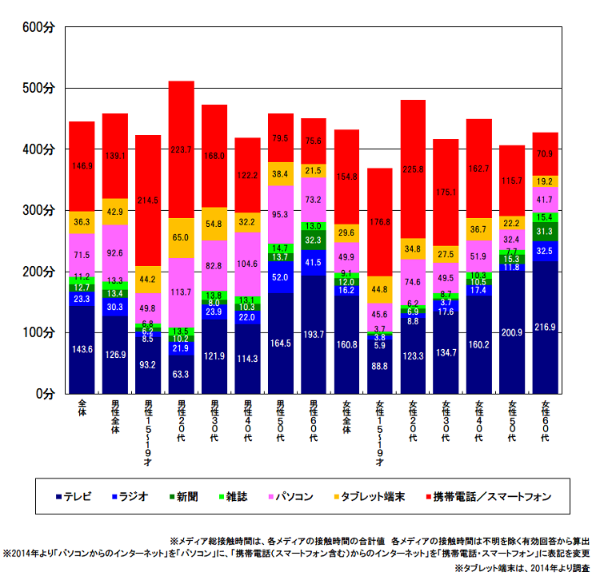
性年代別メディア総接触時間(１日あたり・週平均 2022年)：東京地区

Slide 6
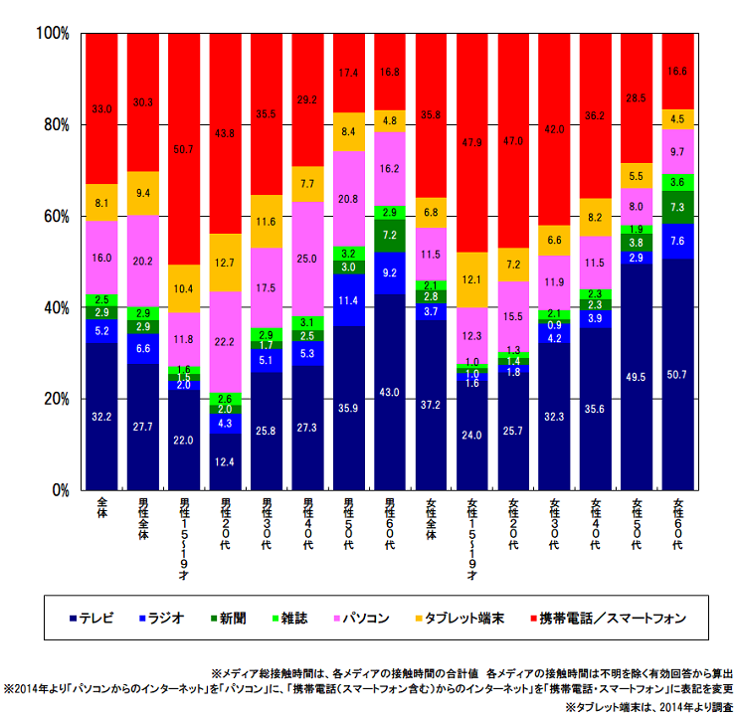
性年代別メディア総接触時間の構成比(1日あたり・週平均 2022年)：東京地区

Slide 7
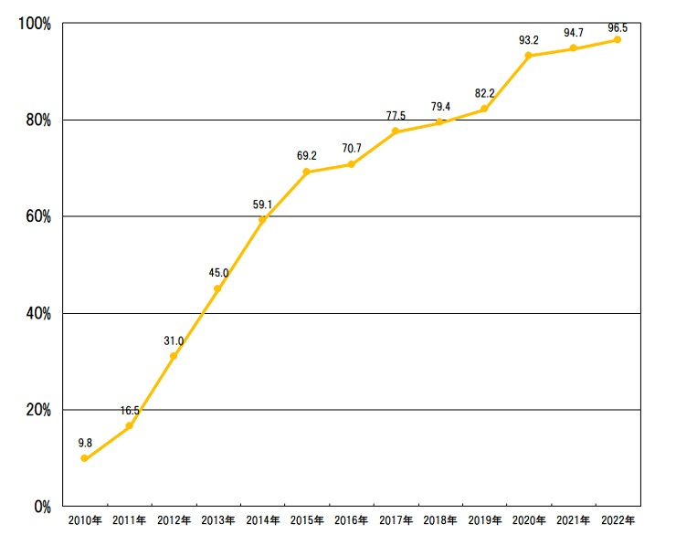
スマートフォン所有率の時系列推移：東京地区

Slide 8
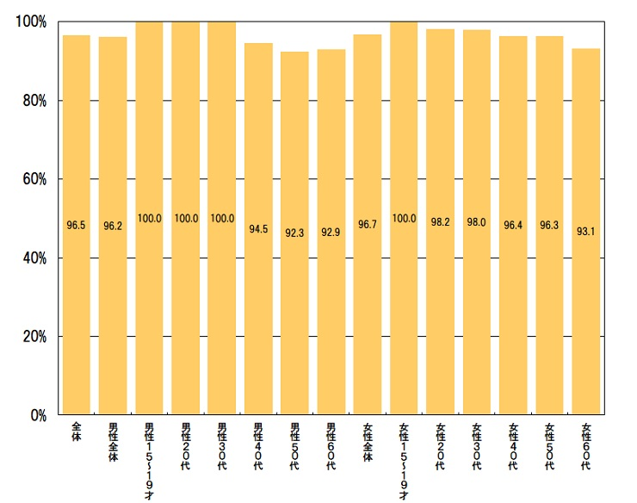
性年代別スマートフォン所有率(2022年)：東京地区

Slide 9
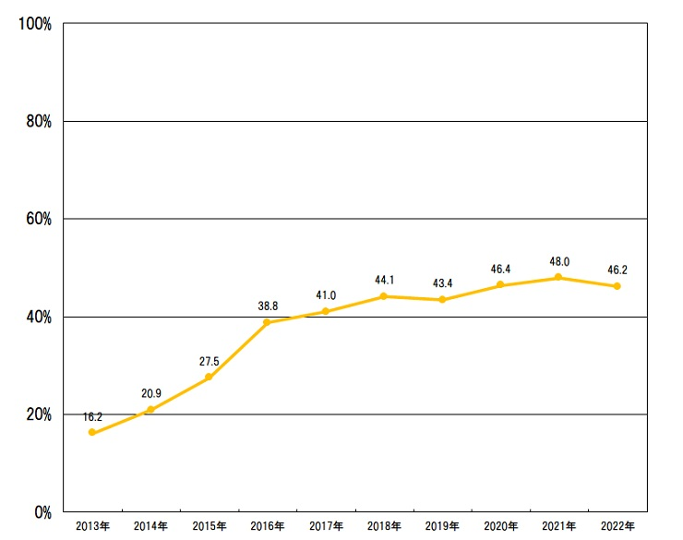
タブレット端末所有率の時系列推移：東京地区

Slide 10
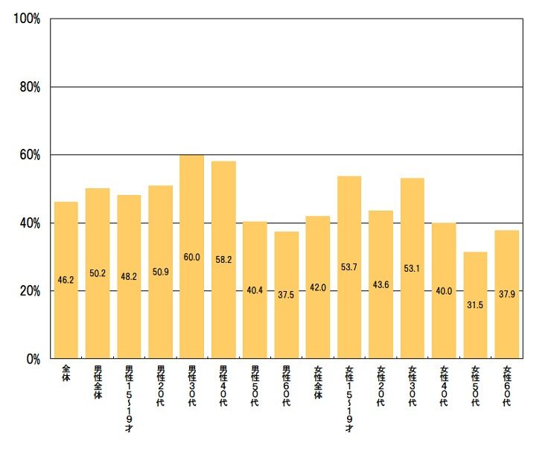
性年代別タブレット端末所有 (2022年)：東京地区

Slide 11
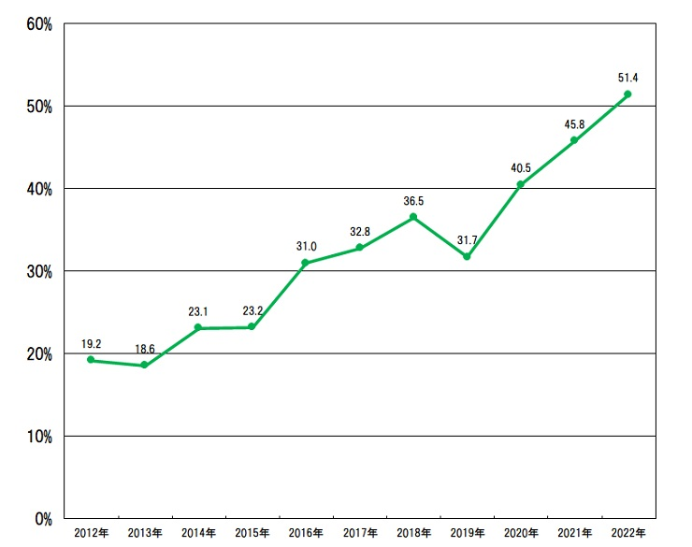
テレビ受像機 インターネット接続率の時系列推移：東京地区

Slide 12
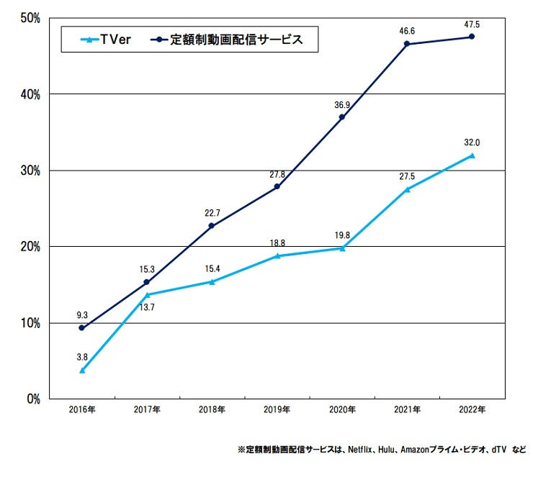
配信サービスの時系列推移：東京地区

Slide 13
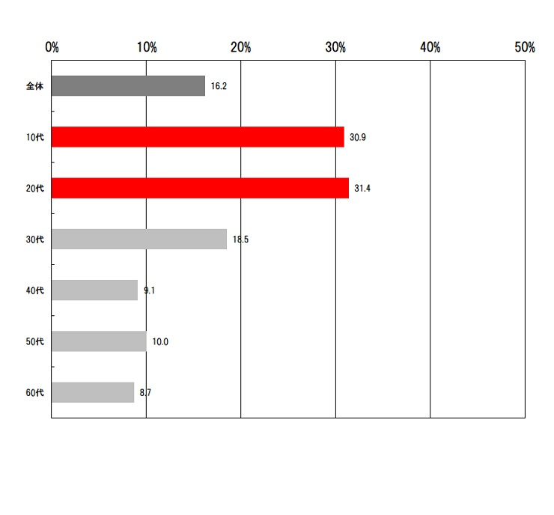
生活者の新メディア行動①：東京地区
Q.LINEやZoomなどの音声やビデオ通話を使って、家族や友人、知人と数時間つなぎっぱなしで過ごすことがある

Slide 14
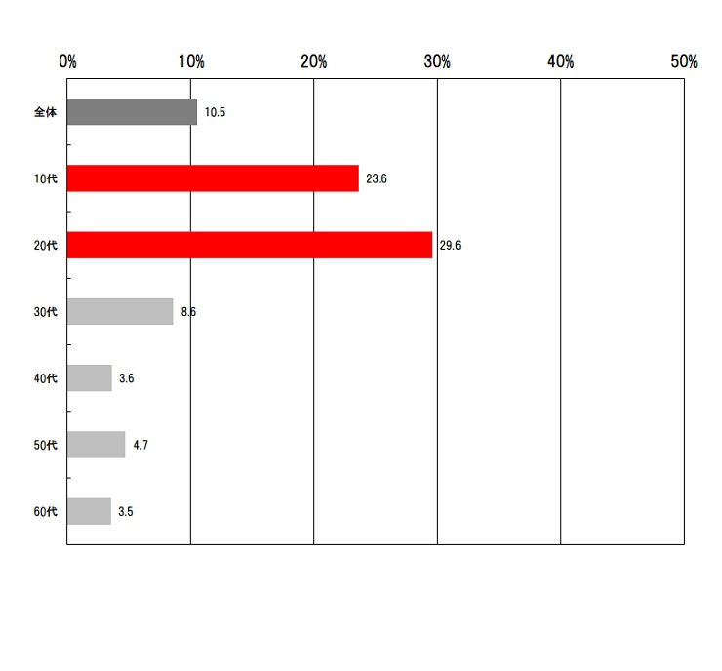
生活者の新メディア行動②：東京地区
Q.別の場所にいる家族や友人、知人とテレビ、動画、音楽などをオンラインで同時に楽しむことがある

